Slide 1
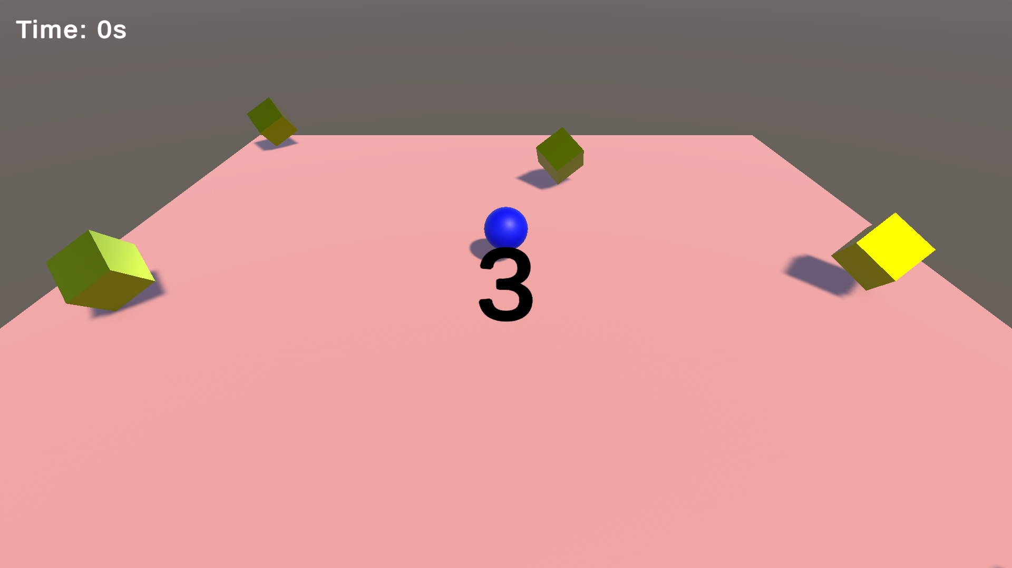
第6回 タイトル画面と全体まとめ
01 / 14
前回の状態
InGameシーン内のゲームループは完成
開始、プレイ、クリア、ゲームオーバーが揃った
ただし入口となるタイトル画面がない
Unity screenshot
Roll A Ball 新人研修資料
06 Title & Wrap-up
Notes:
第6回 タイトル画面と全体まとめ - Slide 01: 前回の状態 ねらい: タイトル画面からInGameへ遷移し、6回で作った全スクリプトの関係を確認する。 講師ノート: ゲーム本編はできているので、最後は入口と全体整理を行う。 話すポイント: - InGameシーン内のゲームループは完成 - 開始、プレイ、クリア、ゲームオーバーが揃った - ただし入口となるタイトル画面がない 使用スクリーンショット: Assets\Screenshots\training_ingame_play_countdown.png クラスという用語は「Unityの部品をまとめる箱」として扱い、継承やインターフェースの詳細には入らない。

Slide 2
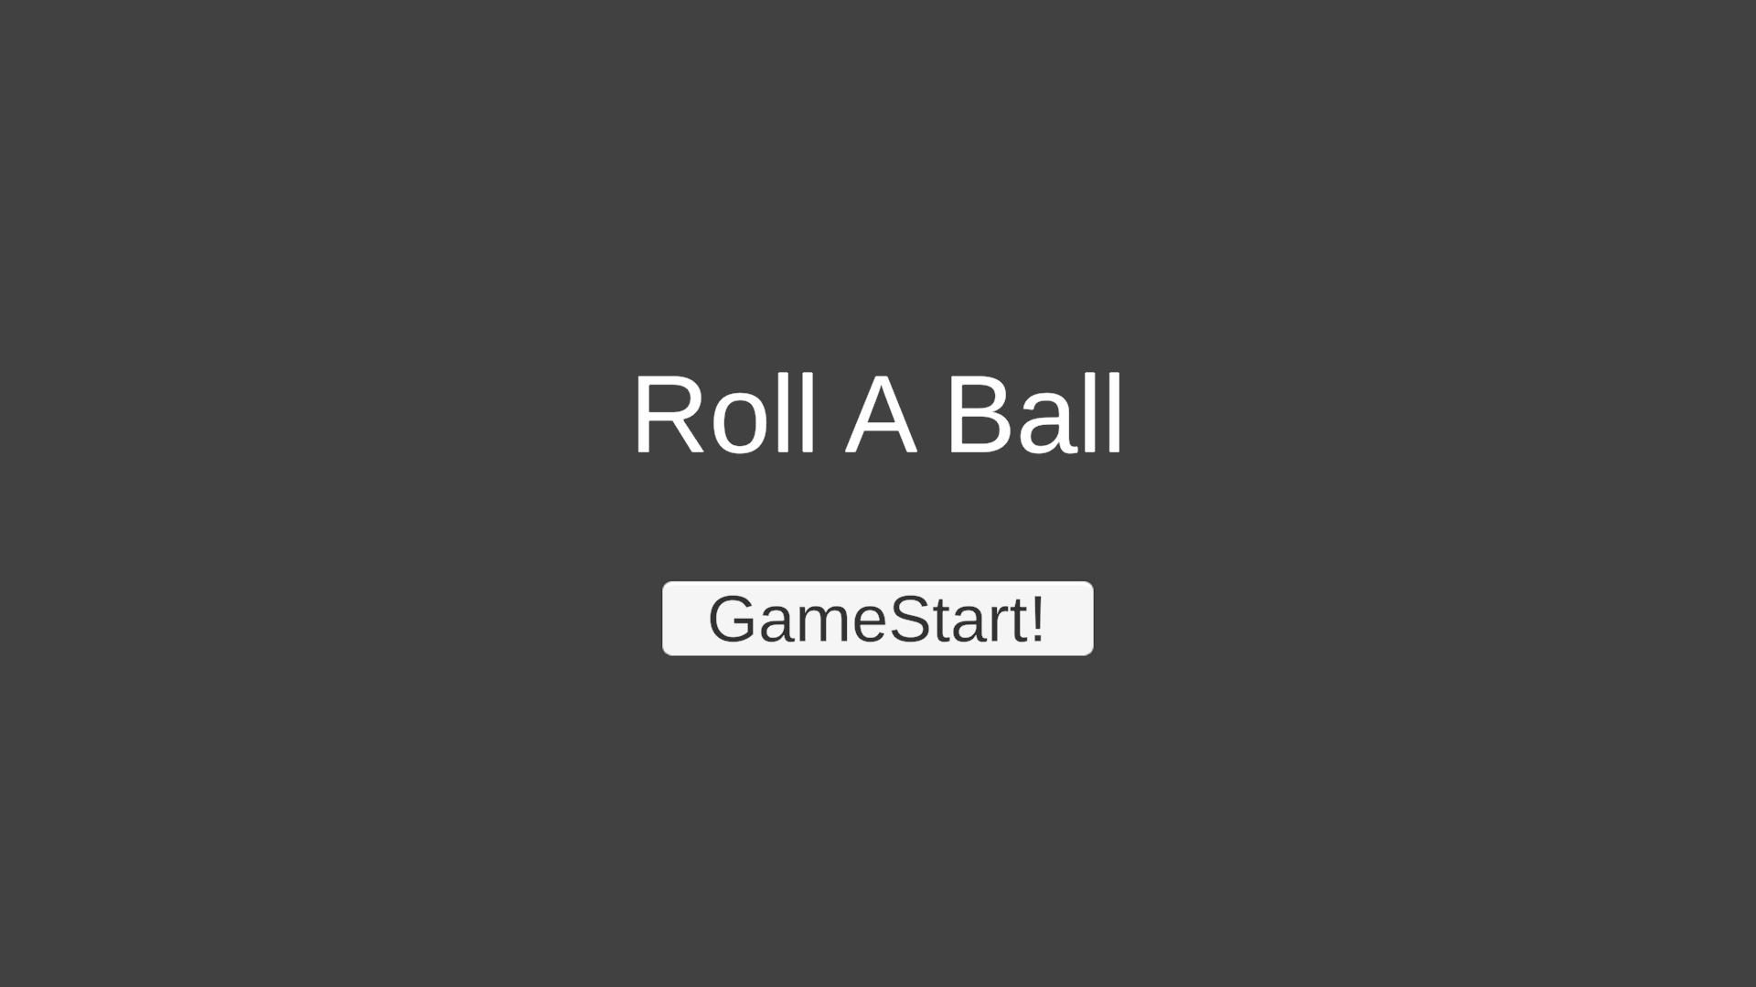
第6回 タイトル画面と全体まとめ
02 / 14
今日追加するもの
Titleシーンを用意する
StartボタンでInGameへ移動する
全スクリプトの役割を整理する
Unity screenshot
Roll A Ball 新人研修資料
06 Title & Wrap-up
Notes:
第6回 タイトル画面と全体まとめ - Slide 02: 今日追加するもの ねらい: タイトル画面からInGameへ遷移し、6回で作った全スクリプトの関係を確認する。 講師ノート: TitleManagerとBuild Settingsを扱う回。 話すポイント: - Titleシーンを用意する - StartボタンでInGameへ移動する - 全スクリプトの役割を整理する 使用スクリーンショット: Assets\Screenshots\training_title_play_game_view.png クラスという用語は「Unityの部品をまとめる箱」として扱い、継承やインターフェースの詳細には入らない。

Slide 3
第6回 タイトル画面と全体まとめ
03 / 14
シーンを分ける理由
タイトル画面とゲーム本編は役割が違う
SceneManagerで画面を切り替える
小さな単位に分けると管理しやすい
Title Scene
Start Button
InGame Scene
Roll A Ball 新人研修資料
06 Title & Wrap-up
Notes:
第6回 タイトル画面と全体まとめ - Slide 03: シーンを分ける理由 ねらい: タイトル画面からInGameへ遷移し、6回で作った全スクリプトの関係を確認する。 講師ノート: Webページの画面遷移のようなものとして説明すると伝わりやすい。 話すポイント: - タイトル画面とゲーム本編は役割が違う - SceneManagerで画面を切り替える - 小さな単位に分けると管理しやすい クラスという用語は「Unityの部品をまとめる箱」として扱い、継承やインターフェースの詳細には入らない。

Slide 4
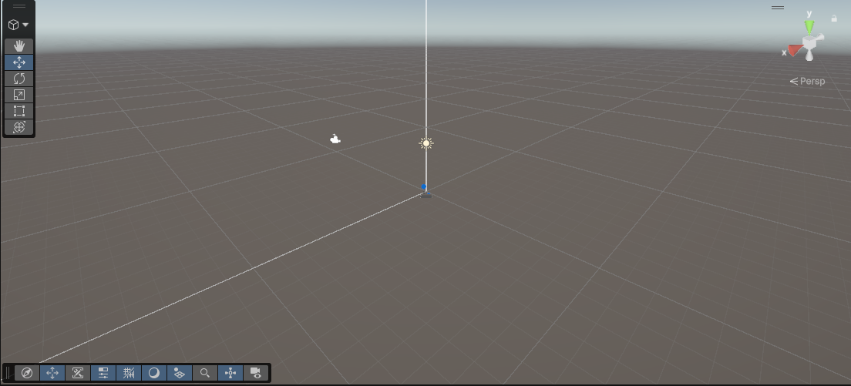
第6回 タイトル画面と全体まとめ
04 / 14
Title.unity
Canvasにタイトルとボタンを置く
StartButtonをTitleManagerに渡す
見た目と処理をつなぐ
Unity screenshot
Roll A Ball 新人研修資料
06 Title & Wrap-up
Notes:
第6回 タイトル画面と全体まとめ - Slide 04: Title.unity ねらい: タイトル画面からInGameへ遷移し、6回で作った全スクリプトの関係を確認する。 講師ノート: SceneビューまたはGameビューでUI構成を確認する。 話すポイント: - Canvasにタイトルとボタンを置く - StartButtonをTitleManagerに渡す - 見た目と処理をつなぐ 使用スクリーンショット: Assets\Screenshots\training_title_scene_view.png クラスという用語は「Unityの部品をまとめる箱」として扱い、継承やインターフェースの詳細には入らない。

Slide 5
第6回 タイトル画面と全体まとめ
05 / 14
Buttonの仕組み
クリックされたときに関数を呼ぶ
OnClickに処理を登録する
コードからAddListenerで登録できる
Button Click
Listener
OnStartButtonClicked
Roll A Ball 新人研修資料
06 Title & Wrap-up
Notes:
第6回 タイトル画面と全体まとめ - Slide 05: Buttonの仕組み ねらい: タイトル画面からInGameへ遷移し、6回で作った全スクリプトの関係を確認する。 講師ノート: イベントという言葉は出してもよいが、詳細には入らない。 話すポイント: - クリックされたときに関数を呼ぶ - OnClickに処理を登録する - コードからAddListenerで登録できる クラスという用語は「Unityの部品をまとめる箱」として扱い、継承やインターフェースの詳細には入らない。

Slide 6
第6回 タイトル画面と全体まとめ
06 / 14
TitleManager
タイトル画面だけを担当する
StartButtonをInspectorで受け取る
押されたらInGameを読み込む
titleFields
public Button StartButton;
Roll A Ball 新人研修資料
06 Title & Wrap-up
Notes:
第6回 タイトル画面と全体まとめ - Slide 06: TitleManager ねらい: タイトル画面からInGameへ遷移し、6回で作った全スクリプトの関係を確認する。 講師ノート: InGameManagerとは別の管理役。シーンごとに担当を分ける。 話すポイント: - タイトル画面だけを担当する - StartButtonをInspectorで受け取る - 押されたらInGameを読み込む コード抜粋: public Button StartButton; クラスという用語は「Unityの部品をまとめる箱」として扱い、継承やインターフェースの詳細には入らない。

Slide 7
第6回 タイトル画面と全体まとめ
07 / 14
StartButton
Button型の変数でUIボタンを参照する
Inspectorからドラッグ&ドロップする
Startでクリック時の処理を登録する
titleFields
public Button StartButton;
Roll A Ball 新人研修資料
06 Title & Wrap-up
Notes:
第6回 タイトル画面と全体まとめ - Slide 07: StartButton ねらい: タイトル画面からInGameへ遷移し、6回で作った全スクリプトの関係を確認する。 講師ノート: Button型はUnity UIの部品として説明する。 話すポイント: - Button型の変数でUIボタンを参照する - Inspectorからドラッグ&ドロップする - Startでクリック時の処理を登録する コード抜粋: public Button StartButton; クラスという用語は「Unityの部品をまとめる箱」として扱い、継承やインターフェースの詳細には入らない。

Slide 8
第6回 タイトル画面と全体まとめ
08 / 14
Start()
AddListenerで押された時の関数を登録
関数名だけを渡す
ゲーム開始前の準備として一度だけ行う
titleStart
private void Start()
{
StartButton.onClick.AddListener(OnStartButtonClicked);
}
Roll A Ball 新人研修資料
06 Title & Wrap-up
Notes:
第6回 タイトル画面と全体まとめ - Slide 08: Start() ねらい: タイトル画面からInGameへ遷移し、6回で作った全スクリプトの関係を確認する。 講師ノート: OnStartButtonClicked()ではなくOnStartButtonClickedを渡す点は軽く触れる。 話すポイント: - AddListenerで押された時の関数を登録 - 関数名だけを渡す - ゲーム開始前の準備として一度だけ行う コード抜粋: private void Start() { StartButton.onClick.AddListener(OnStartButtonClicked); } クラスという用語は「Unityの部品をまとめる箱」として扱い、継承やインターフェースの詳細には入らない。

Slide 9
第6回 タイトル画面と全体まとめ
09 / 14
OnStartButtonClicked()
SceneManager.LoadSceneを使う
シーン名InGameを指定する
Build Settingsへの登録が必要
titleClick
private void OnStartButtonClicked()
{
SceneManager.LoadScene("InGame");
}
Roll A Ball 新人研修資料
06 Title & Wrap-up
Notes:
第6回 タイトル画面と全体まとめ - Slide 09: OnStartButtonClicked() ねらい: タイトル画面からInGameへ遷移し、6回で作った全スクリプトの関係を確認する。 講師ノート: 文字列のシーン名とBuild Settingsの登録名が一致している必要がある。 話すポイント: - SceneManager.LoadSceneを使う - シーン名InGameを指定する - Build Settingsへの登録が必要 コード抜粋: private void OnStartButtonClicked() { SceneManager.LoadScene("InGame"); } クラスという用語は「Unityの部品をまとめる箱」として扱い、継承やインターフェースの詳細には入らない。

Slide 10
第6回 タイトル画面と全体まとめ
10 / 14
Build Settings
TitleとInGameを登録する
タイトルからゲーム本編へ遷移できるようにする
シーン名の打ち間違いに注意する
Unity screenshot
Roll A Ball 新人研修資料
06 Title & Wrap-up
Notes:
第6回 タイトル画面と全体まとめ - Slide 10: Build Settings ねらい: タイトル画面からInGameへ遷移し、6回で作った全スクリプトの関係を確認する。 講師ノート: Unity側の設定を忘れるとコードが正しくても遷移しない。 話すポイント: - TitleとInGameを登録する - タイトルからゲーム本編へ遷移できるようにする - シーン名の打ち間違いに注意する 使用スクリーンショット: Assets\Screenshots\training_title_play_game_view.png クラスという用語は「Unityの部品をまとめる箱」として扱い、継承やインターフェースの詳細には入らない。

Slide 11
第6回 タイトル画面と全体まとめ
11 / 14
OnDestroy()
登録したListenerを解除する
不要な参照が残ることを防ぐ
AddListenerとRemoveListenerをセットで見る
titleDestroy
private void OnDestroy()
{
StartButton.onClick.RemoveListener(OnStartButtonClicked);
}
Roll A Ball 新人研修資料
06 Title & Wrap-up
Notes:
第6回 タイトル画面と全体まとめ - Slide 11: OnDestroy() ねらい: タイトル画面からInGameへ遷移し、6回で作った全スクリプトの関係を確認する。 講師ノート: 初心者には高度だが、完成コードとして丁寧な後片付けをしていると説明する。 話すポイント: - 登録したListenerを解除する - 不要な参照が残ることを防ぐ - AddListenerとRemoveListenerをセットで見る コード抜粋: private void OnDestroy() { StartButton.onClick.RemoveListener(OnStartButtonClicked); } クラスという用語は「Unityの部品をまとめる箱」として扱い、継承やインターフェースの詳細には入らない。

Slide 12
第6回 タイトル画面と全体まとめ
12 / 14
完成ゲームの流れ
TitleでStartを押す
Countdown後にPlayingへ入る
ClearまたはGameOverで終了しRetryできる
Title
Countdown
Playing
Clear / GameOver
Retry
Roll A Ball 新人研修資料
06 Title & Wrap-up
Notes:
第6回 タイトル画面と全体まとめ - Slide 12: 完成ゲームの流れ ねらい: タイトル画面からInGameへ遷移し、6回で作った全スクリプトの関係を確認する。 講師ノート: 6回で作った流れをプレイ順で確認する。 話すポイント: - TitleでStartを押す - Countdown後にPlayingへ入る - ClearまたはGameOverで終了しRetryできる クラスという用語は「Unityの部品をまとめる箱」として扱い、継承やインターフェースの詳細には入らない。

Slide 13
第6回 タイトル画面と全体まとめ
13 / 14
全スクリプト関係図
PlayerController: 移動と収集
InGameManager: 状態管理
UI系Controller: 表示と入力の補助
TitleManager
InGameManager
PlayerController
Timer / Countdown / Retry
Follower / ItemRotator
Roll A Ball 新人研修資料
06 Title & Wrap-up
Notes:
第6回 タイトル画面と全体まとめ - Slide 13: 全スクリプト関係図 ねらい: タイトル画面からInGameへ遷移し、6回で作った全スクリプトの関係を確認する。 講師ノート: ここで全ファイルが登場していることを確認する。 話すポイント: - PlayerController: 移動と収集 - InGameManager: 状態管理 - UI系Controller: 表示と入力の補助 クラスという用語は「Unityの部品をまとめる箱」として扱い、継承やインターフェースの詳細には入らない。

Slide 14
第6回 タイトル画面と全体まとめ
14 / 14
6回のまとめ
小さい機能を足して完成形に近づけた
既習のif/while/変数/配列をゲーム内で使った
次に学ぶクラス・参照・イベントの入口にもなった
Unity screenshot
Roll A Ball 新人研修資料
06 Title & Wrap-up
Notes:
第6回 タイトル画面と全体まとめ - Slide 14: 6回のまとめ ねらい: タイトル画面からInGameへ遷移し、6回で作った全スクリプトの関係を確認する。 講師ノート: 新人研修として、今後のC#学習につながるポイントを締める。 話すポイント: - 小さい機能を足して完成形に近づけた - 既習のif/while/変数/配列をゲーム内で使った - 次に学ぶクラス・参照・イベントの入口にもなった 使用スクリーンショット: Assets\Screenshots\training_title_play_game_view.png クラスという用語は「Unityの部品をまとめる箱」として扱い、継承やインターフェースの詳細には入らない。

